Slide 1
Versoepelingen bijstandsregels jongeren
25 mei 2023
Kenniskring kinderarmoede

Slide 2
Wat heeft de gemeente Utrecht voor jongeren in de bijstand besloten?
De vier weken zoektermijn voor jongeren tot 27 jaar afgeschaft.
De vrijlatingsregeling voor inkomsten en vrijwilligersvergoedingen ook voor jongeren tot 27 jaar te hanteren.
Gestart als pilot in 2022. Sinds 2023 verankerd in het beleid.
Zie beleidsregel ‘Niet toepassen zoektermijn en toepassen inkomstenvrijlating jongeren gemeente Utrecht’: Gemeenteblad 2023, 162230 | Overheid.nl > Officiële bekendmakingen (officielebekendmakingen.nl)

Slide 3
Waarom deze versoepelingen?
Om alle jongeren die zich melden bij de gemeente Utrecht zo snel mogelijk passende (financiële) ondersteuning te bieden.
Als eerste stap richting een gelijke behandeling van jongeren binnen de Participatiewet.
Tweeledig:
In 2021: Om de maatschappelijke discussie over de status aparte van jongeren binnen de Participatiewet onder druk te zetten.
In 2022: Op deze manier geven we hopelijk vleugels aan de maatschappelijke discussie tijdens het wetgevingsproces van de hervorming van de Participatiewet.

Slide 4
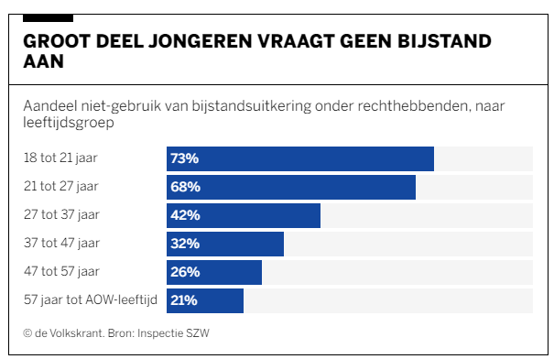
Want..
2/3 van de jongeren die zich meldt voor inkomensondersteuning bij de gemeente Utrecht, uiteindelijk geen aanvraag doet (context 2020)
De doelgroep in de bijstand in Utrecht is de afgelopen jaren veranderd. De huidige doelgroep in de bijstand bestaat tegenwoordig vooral uit kwetsbare jongeren die vaak problemen op meerdere leefgebieden hebben.
Hedendaagse ontwikkelingen hebben op allerlei manieren impact op jongeren. Bijvoorbeeld de koopkrachtcrisis en de coronacrisis. Dit hele leeftijdscohort kent dus uitdagingen. Waardoor het risico op afname van bestaanszekerheid van dit leeftijdscohort is toegenomen.
Ongeveer 70% van de jongeren die recht heeft op bijstand, vraagt dit niet aan:

Slide 6
Verdieping op de cijfers

Slide 7
Verdieping op de ervaringen van de jongeren
Afschaffen vier weken zoektermijn
Toepassen inkomstenvrijlating
Het effect van het afschaffen van de zoektermijn op jongeren is positief. Het toepassen van een vier weken zoektermijn versterkt namelijk de negatieve ervaringen die jongeren hebben bij het aanvragen van de bijstand. Want:
Voor de overgrote groep jongeren (80-90%) is de bijstand een laatste redmiddel. Jongeren denken dat zij bij het wegvallen van inkomen dit snel weer zelf kunnen regelen, ook al is dit niet het geval.
Het aanvragen van bijstand is een grote stap voor jongeren. Jongeren geven aan hiervoor een drempel over te moeten.
Het aanvragen van bijstand wordt door jongeren als lastig, ingewikkeld en langdurig ervaren. Het gebrek aan inzicht in eigen dossier en duidelijkheid over het proces noemen jongeren hierin als grote gebreken.
Het toepassen van de inkomstenvrijlating heeft een positief effect op jongeren. Want:
Draagt bij aan het doel bij om jongeren te motiveren om te gaan werken door hen te laten ervaren dat werken loont. De jongeren die naast de bijstand zijn gaan werken geven aan dat dit vanwege noodzaak was: met de extra inkomsten kunnen zij in hun eigen levensonderhoud voorzien of schulden aflossen.
Werken naast de bijstand levert een bijdrage op andere leefgebieden (bijv. toename sociale contacten en gevoel van voldoening)

Slide 8
Verdieping op de ervaringen van de uitvoerende teams
Afschaffen vier weken zoektermijn
Toepassen inkomstenvrijlating
Ook de uitvoerende teams van de gemeente Utrecht geven aan dat het afschaffen van de zoektermijn een positief effect heeft op jongeren. De uitvoerende teams geven aan dat het afschaffen van de zoektermijn zorgt voor:
Het voorkomen van (grotere) schulden bij jongeren;
Het wegnemen of verlagen van de stress bij jongeren;
Een duidelijker proces voor het aanvragen van bijstand voor jongeren.
Bovenstaande geldt voor 80-90% van de doelgroep.
Ook de uitvoerende teams van de gemeente Utrecht geven aan dat zij denken dat de inkomstenvrijlating een positief effect heeft op jongeren. Zij denken dat jongeren die nog niet uit de bijstand kunnen stromen zo ervaren dat werken loont.

Slide 9
Meer informatie
Evaluatie afschaffen vier weken zoektermijn voor jongeren tot 27 jaar gemeente Utrecht (maart 2023)
Landelijke Cliëntenraad - 18 april: 'De schade van 4 weken zoeken' in Pakhuis deZwijger en LCR (landelijkeclientenraad.nl)
Heb je later nog vragen of wil je meer informatie?
E-mail: larissa.jongenelen@utrecht.nl
Bedankt voor jullie tijd en aandacht!

